Slide 1
حل عددی معادله­ی لاپلاس سه بعدی­ به روش حجم محدود در اشکال منحنی ( Potential Function_Duct) ابوالفضل ده مرده علی اباد دی93 MarketCode.ir

Slide 2
معادله­ی لاپلاس معادله­ای معروف در مباحث حرارتی، سیالاتی، جرم و ...
هدف: حل در دستگاه مختصاتی کارتزین و به روش حجم محدود
از شبکه­بندی Body Fitted و Non-Orthogonal استفاده شده است
تأثیر زاویه­ی بین خطوط افقی و عمودی شبکه در محاسبه­ی مساحت سطوح المان مورد نظر و محاسبه­ی مشتقات
محاسبه سرعت پس از یافتن پتانسیل، با استفاده از تأثیر زاویه­ی خطوط عمودی و افقی شبکه

Slide 3
این کد به زبان برنامه­نویسی متلب نوشته شده است.
نسخه مورد استفاده در آن MATLAB R.2010a
از این جهت که کد قابلیت اجرا در محیط command window را داشته باشد، به شکل تابع نوشته شده است.
هدف از اجرا به زبان متلب:
بتوان متغیرهای آن را به هر شکل دلخواه مورد بررسی قرار داد. مثلاً به هندسه، تعداد نقاط یا گره­های متعدد، خواص فیزیکی و الگوریتم­های دیگر تا حد زیادی قابل تغییر باشد.

Slide 4
ارائه توانمندیهای کُد Potential Function_Duct
استفاده از شبکه بندی غیر عمود و متصل به بدنه با هر تراکم دلخواه در مقدار شبکه

Slide 5
ارائه توانمندیهای کُد Potential Function_Duct
ارائه مقادیر پتانسیل سرعت در هر نقطه از جریان
محاسبه مقدار عددی مؤلفه های سرعت در هر نقطه
قابل ارائه برای شبکه بندی های متفاوت و اشکال منحنی دیگر
رسم نمودار و سطوح سه بعدی

Slide 6
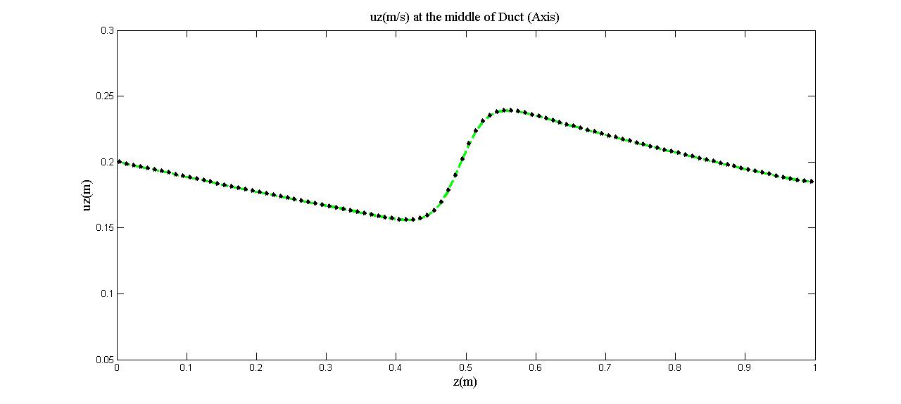
ارائه توانمندیهای کُد Potential Function_Duct
جریان سیال درون DUCT منحنی شکل (سرعت در میانه مجرا)

Slide 7
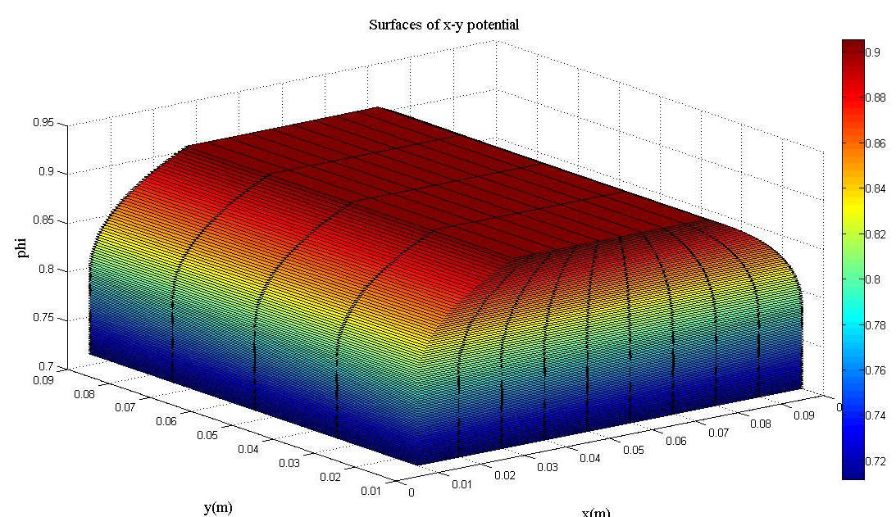
ارائه توانمندیهای کُد Potential Function_Duct
جریان سیال درون DUCT منحنی شکل (سطوح سه بعدی پتانسیل)

Slide 8
ارائه توانمندیهای کُد Potential Function_Duct
محاسبات مربوط به جریان سیال درون DUCT منحنی شکل

Slide 9
آنچه در کد Potential Function_Duct خواهید آموخت
1- نحوه مجزاسازی معادله لاپلاس به روش حجم محدود
2- شبکه بندی غیرعمود و متصل به بدنه
3- محاسبه پتانسیل سرعت در هر نقطه
4- محاسبه مؤلفه های سرعت در هر نقطه

Slide 10
THE END
Thanks For your attention

